Slide 1
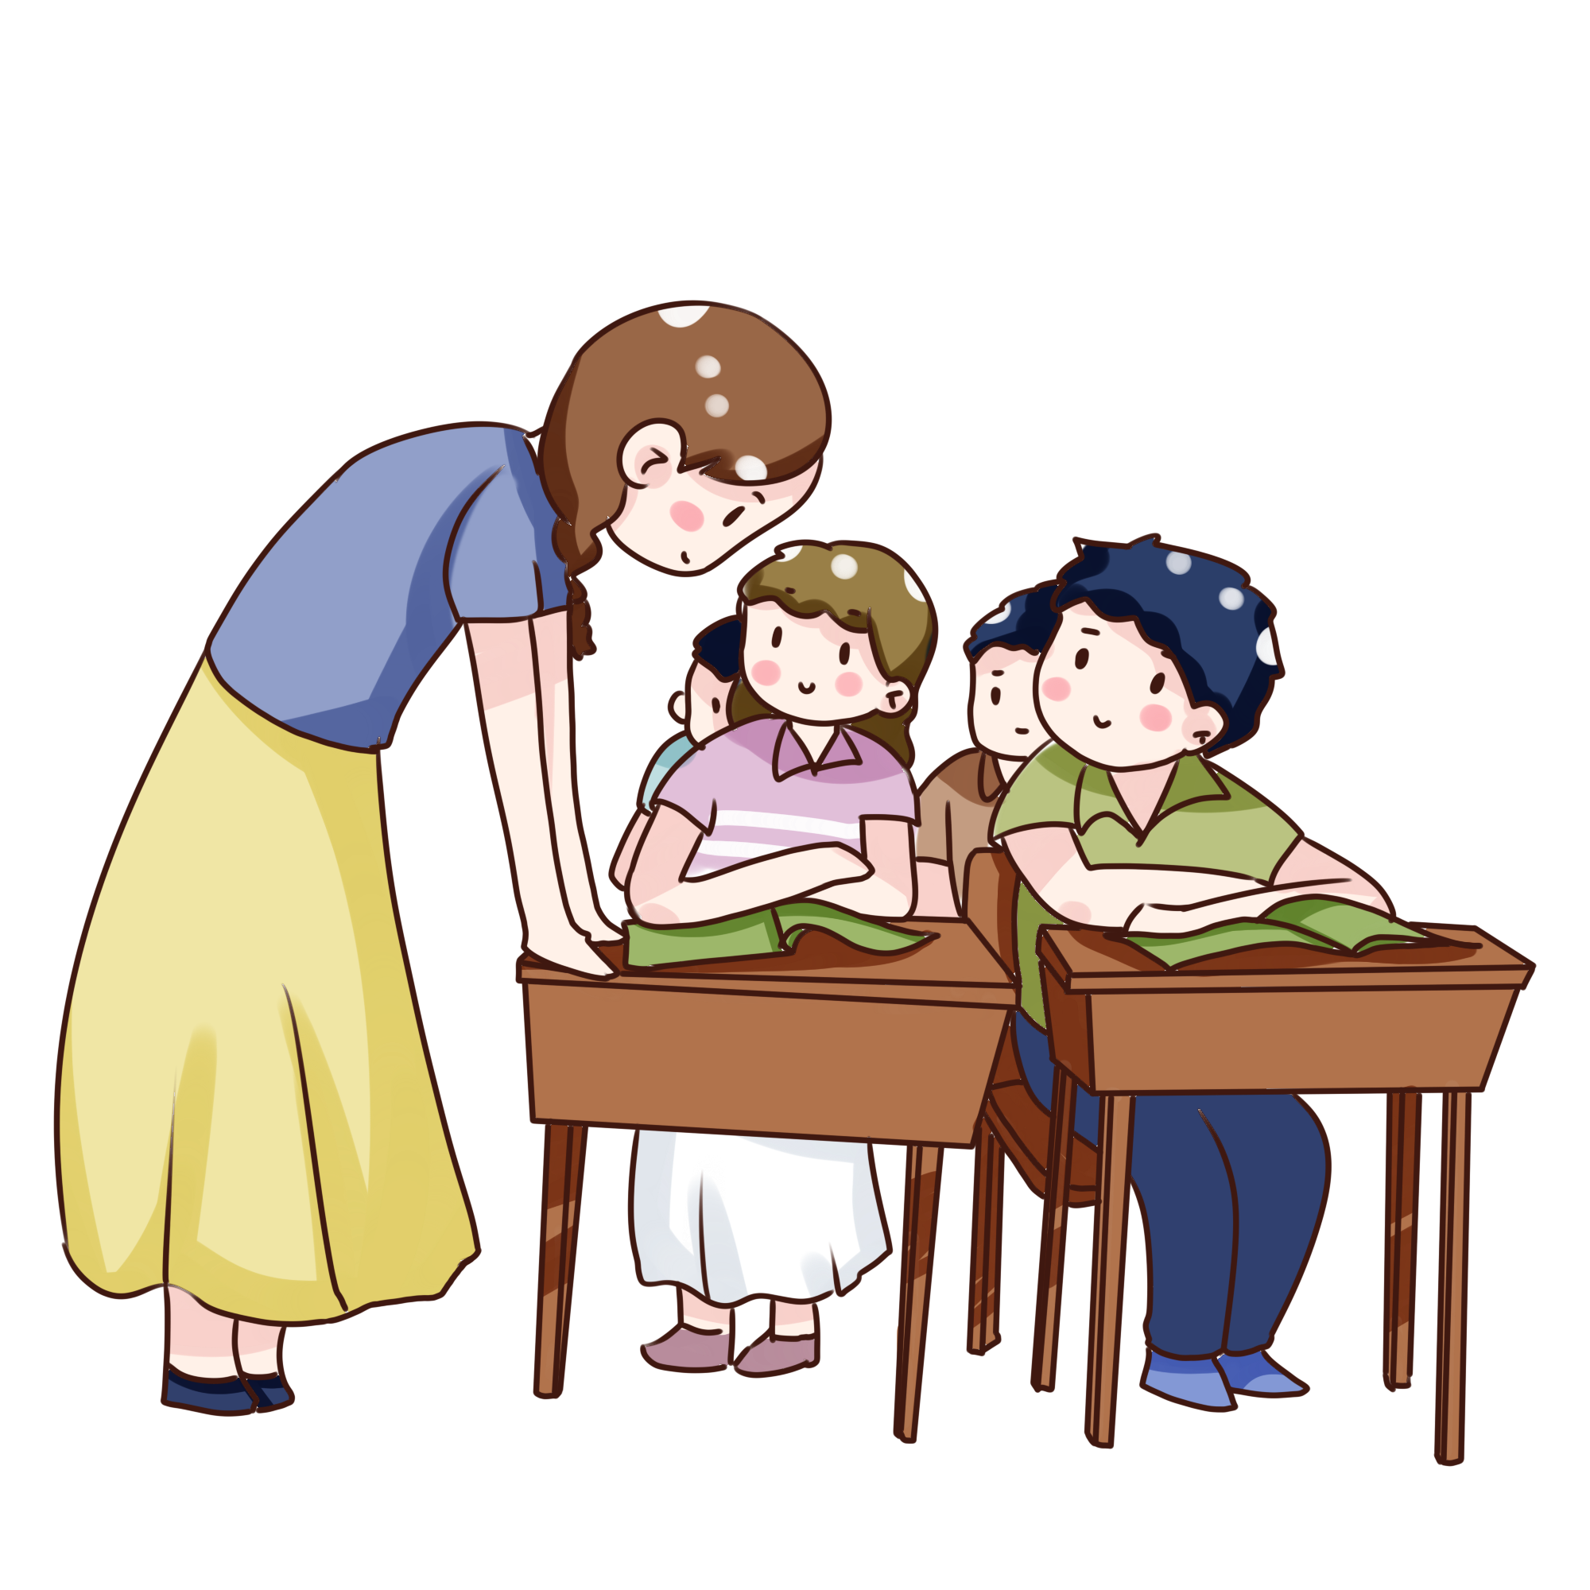
CHÀO MỪNG CÁC EM
ĐẾN VỚI TIẾT HỌC HÔM NAY!

Slide 2



Thứ ba ngày 15 tháng 3 năm 2022
Tự nhiên và Xã hội
Tìm hiểu cơ quan hô hấp (tiết 2)

Slide 3
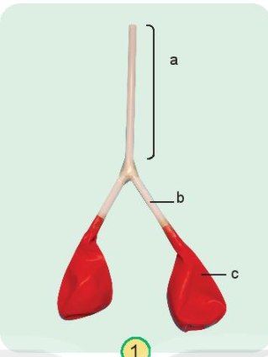
THỰC HÀNH
Hoat động 1:
Quan sát mô hình cơ quan hô hấp trang 88 SGK và nêu các bộ phận a, b, c tương ứng với bộ phận nào của cơ quan hô hấp.
KHÍ QUẢN
PHẾ QUẢN
PHỔI

Slide 4

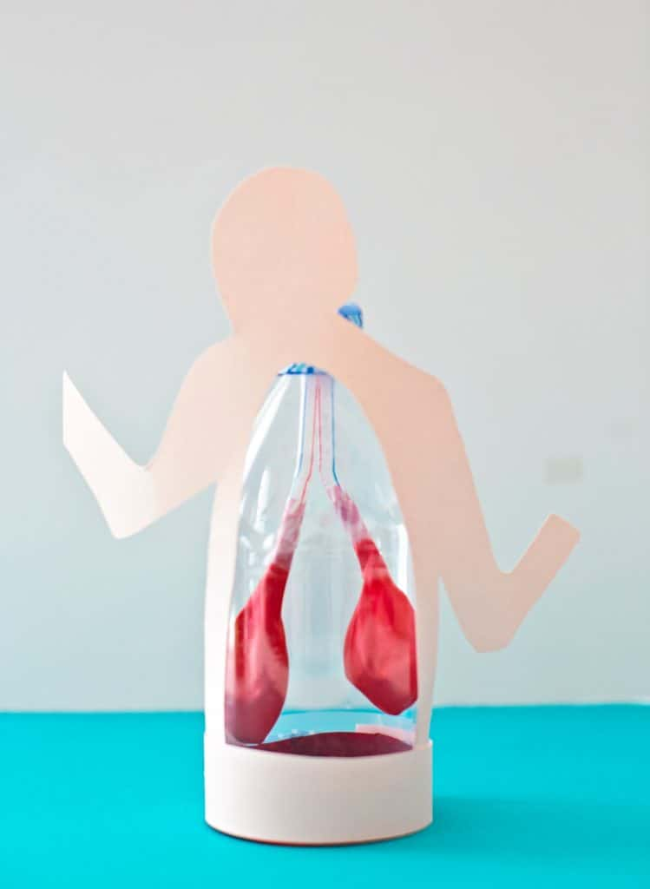
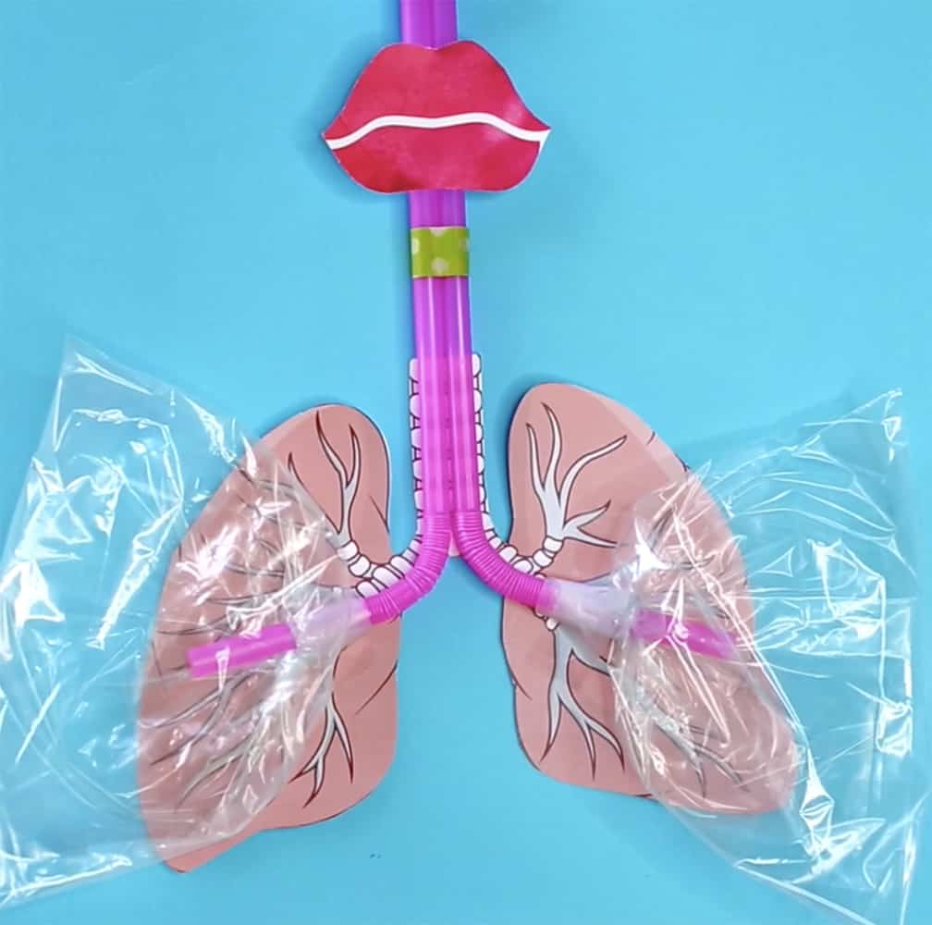

Chúng mình cùng quan sát mô hình hô hấp từ vật liệu đơn giản của các bạn đã chuẩn bị từ tiết học trước
MÔ HÌNH
HÔ HẤP

Slide 5



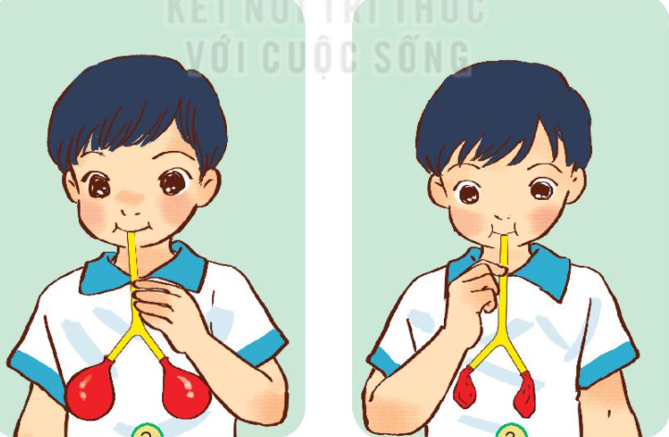
Hoạt động 2 + 3
Em hãy thổi vào đầu ống hút và trả lời các câu hỏi:
Hai quả bóng thay đổi như thế nào?
Tình trạng của hai quả bóng bay lúc này giống với hoạt động hít vào hay thở ra ở phổi? Vì sao con biết?

Slide 6
Hai quả bóng sẽ phình ra, to lên khi thổi hơi vào đầu ống hút.
Tình trạng của hai quả bóng bay lúc này giống với hoạt động hít vào của phổi vì khi hít vào, phổi chứa đầy oxi và phồng to lên.

Slide 7



Dùng tay giữ chặt ống hút và thổi.
Em thấy hai quả bóng có thay đổi không?
Điều gì sẽ xảy ra nếu có vật rơi vào khí quản hoặc phế quản?

Slide 8
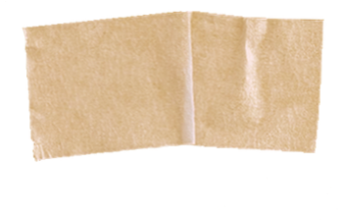
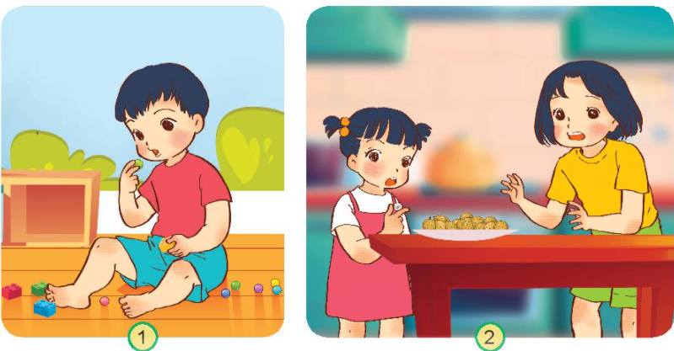
VẬN DỤNG
Hoạt động 1:
Quan sát hình 1, 2 và nêu cách xử lí khi gặp tình huống đó.
THẢO LUẬN NHÓM 4

Slide 9
Tình huống 1
Em nên ngăn cản em bé không nên đưa viên bi vào miệng và nói: “Em đừng cho viên bi vào miệng nhé, không may em nuốt phải thì sẽ bị tắc đường hô hấp và đi bệnh vện đấy!

Slide 10
Tình huống 2
Em nên ngăn cản em bé không nên đưa quả nhãn vào miệng và nói: “Em ơi đừng ăn cả quả nhãn như vậy, nó to và có hạt bên trong nên sẽ khó nuốt lắm! Để chị bóc và tách hạt ra cho em nhé!

Slide 11
Hoạt động 2:
Nêu thêm tình huống có thể dẫn đến nguy cơ tắc đường hô hấp và đề xuất cách phòng tránh
Gợi ý:
Vừa ăn vừa cười đùa.
Nuốt vội vàng, không chú ý các loại quả có hạt như táo, nhãn,...
Ngậm đồ chơi nhỏ, đồng xu,... trong miệng.

Slide 12

KẾT LUẬN
Nhờ hoạt động thở của cơ quan hô hấp mà cơ thể chúng ta luôn có đủ khí ô-xi để sống. Nếu bị ngừng thở từ 3 đến 4 phút, con người có thể bị chết. Bởi vậy, khi bị dị vật làm tắc đường thở cần phải cấp cứu ngay lập tức.
Lưu ý: Cần tránh không để dị vật, thức ăn, nước uống, vật nhỏ rơi vào đường thở.

Slide 13

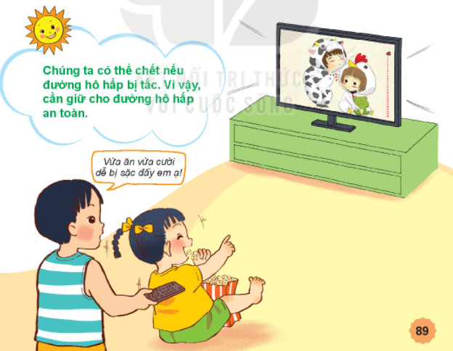

QUAN SÁT VÀ CHO BIẾT TRANH VẼ GÌ?

Slide 14
Hình vẽ Minh và em gái.
Em gái Minh vừa ăn bỏng ngô vừa cười, xem ti vi.
Người anh trong hình khuyên em: “Vừa ăn vừa cười dễ bị sặc đấy em ạ.” Vì thức ăn có thể đi vào đường hô hấp, gây tắc đường thở dẫn đến nguy hiểm tới tính mạng.

Slide 15


TỔNG KẾT
Không nên vừa ăn vừa cười đùa vì khi đó thức ăn có thể sẽ đi vào đường hô hấp gây tắc đường thở, nguy hiểm đến tính mạng.

Slide 16
ĐỊNH HƯỚNG HỌC TẬP TIẾP THEO
1. Tìm hiểu về các cách chăm sóc, bảo vệ cơ quan hô hấp.
2. Có thể tự làm và giới thiệu mô hình về cơ quan hô hấp cho mọi người trong gia đình em.

Slide 17

CHÀO TẠM BIỆT CÁC CON
CHÚC CÁC CON CHĂM NGOAN, HỌC GIỎI!

